Slide 1
Конкурс лучших муниципальных практик, реализуемых на территориях присутствия Госкорпорации «Росатом»
Атомные интеллектуальные игры «33N/54E»
Направление «Развитие человеческого капитала (практики работы с детьми и молодёжью, практики в области культурно-просветительской деятельности)»
Муниципальное бюджетное учреждение «Центральная детская библиотека» муниципального образования «город Десногорск» Смоленской области, 2017

Slide 2
Предпосылки реализации:
Массовое тиражирование ошибочных сведений и заблуждений в сети Интернет;
Поверхностность знаний и умений современных детей как читателей, непонимание смысла прочитанных слов, и, следовательно, составление неверных выводов;
Разобщённость усилий библиотекарей по профилактике вторичной неграмотности, в привлечении интереса детей к своей малой родине и «братским» городам.

Slide 3
Выгодополучатели:
Детское и подростковое население г. Десногорска, а также аналогичные группы городов-участников проекта;
МБУ «Детская библиотека» г. Десногорск Смоленской области, а также сетевые библиотеки-партнёры населённых пунктов зон влияния атомной промышленности;
Городской округ муниципальное образование «город Десногорск» Смоленской области, а также населённые пункты участников-команд библиотечных пользователей.

Slide 4
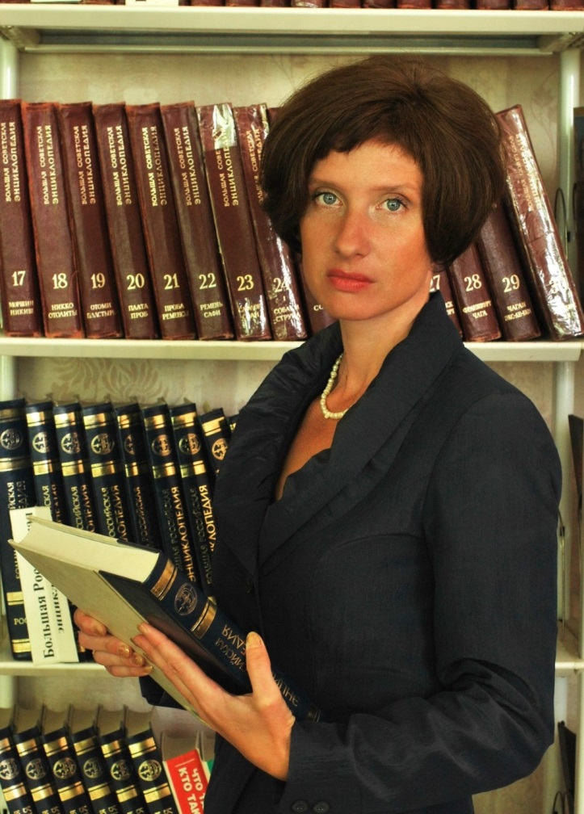
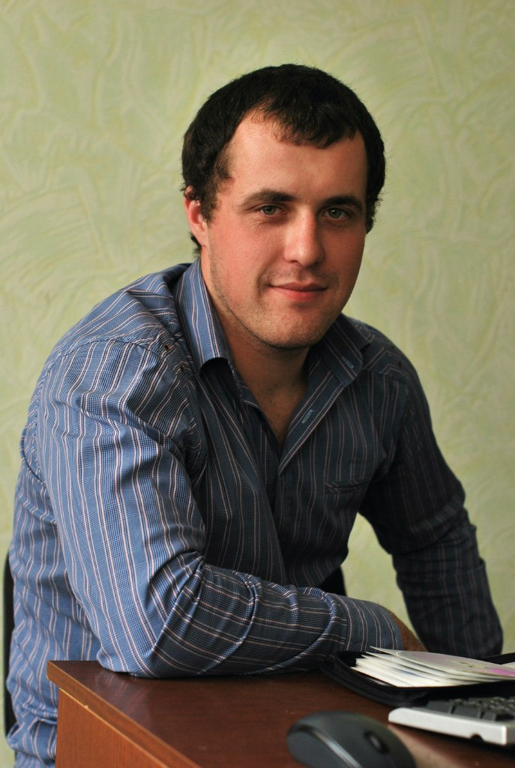
Логинов Антон, программист
Лидер и команда проекта
Милосердова Любовь, руководитель проекта.
«Библиотекарь года» Смоленской области 2008г., финалист и призер Всероссийского конкурса «Библиотекарь года 2014», «Лучший работник культуры Смоленщины 2017».

Slide 5
Цели и задачи практики:
Цель: объединить города-«атомщики» посредством межбиблиотечного он-лайн турнира для детей.
Задачи: помощь в формировании информационной культуры читателей;
помощь в освоении умения определять авторитетные источники информации;
стимулирование интереса к разносторонним научным знаниям и научно-популярной литературе, краеведению, познавательной деятельности;
углубленное знакомство пользователей библиотек с историей атомной отрасли в России и вкладом земляков в развитие атомной промышленности, обобщение знаний несовершеннолетними при помощи обращения к документам традиционного и электронного видов;
расширение информационного присутствия библиотеки в виртуальном пространстве.

Slide 6
Ожидаемые результаты:
Заинтересованность детей разносторонними научными знаниями и литературой;
Получение детьми навыков детализации внимания, умения отличать авторитетные/достоверные источники информации от недостоверных;
Глубокое погружение участников в историю атомной отрасли, края, изучение вклада земляков и лучших умов отечественной и зарубежной науки в развитие атомной промышленности.
Аккумуляция проверенной/достоверной информации об «атомных» городах-участниках, размещение её в привлекательном для молодого поколения формате в интернет-среде.

Slide 7
Затраты на реализацию проекта:
Прямые затраты библиотеки-организатора
54287 рублей:
Услуги почтовой и телекоммуникационной связи,
Заработная плата и начисления на ФОТ двух штатных сотрудников библиотеки,
Коммунальные платежи.

Slide 8
Участники реализации:
Муниципальное бюджетное учреждение «Центральная детская библиотека» муниципального образования «город Десногорск» Смоленской области – организатор
10 библиотек - партнеров из населённых пунктов зон влияния атомной промышленности Центрального ФО, Уральского ФО, Сибирского ФО и Республики Беларусь;
Социальные партнёры: ИЦАЭ города Смоленска, городской сетевой журнал Десногорск LIFE

Slide 9
Достигнутые результаты: увеличение статистических данных

Slide 10
Более 1000 участников было охвачено «цепной реакцией» интереса к краеведению, естественно-научному направлению и социальным наукам.
Аккумулирована уникальная достоверная информация по истории и развитию «атомных городов» для размещения её в привлекательном для детей формате.
Информация о турнире получила широкий общественный резонанс в городах-участниках (приём у мэра Заречного, статьи, посты на сайтах и ВКо, торжественное вручение призов победителям ), доклад в концерне Росэнергоатом.
Проект стал победителем в Ежегодном областном конкурсе «Библиотека года» среди государственных муниципальных библиотек в номинации «Библиотечные инновации в работе с детьми» (май, 2017г.).

Slide 11
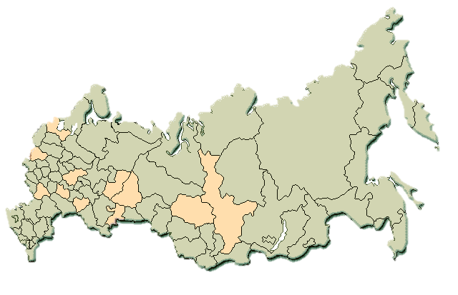
Перспектива развития практики: интерактивная карта проекта
Ярцево
Зеленогорск
Свердловская область
Смоленская область
Челябинская область
Рославль
Снежинск
Томская область
Десногорск
Трёхгорный
Чаусы
Республика Беларусь
Красноярский край
Северск

